Slide 1
স্বাগতম

Slide 2
মোহাং মোতাহার উদ্দিন চৌধুরী
সহকারী মৌলভী
বাহার চৌধুরী নূরীয়া দাখিল মাদরাসা
উপজেলাঃ মীরসরাই, জেলাঃ চট্টগ্রাম ।
আইডি- ৮১৯, ব্যাচ- 28
ভেন্যু- চট্টগ্রাম টিটিসি
আইসিটি প্রজেক্ট - ২
মোবাইল নং ০১৮৩৪৩৪৫৬৫১
Email: motaher167@gmail.com

Slide 3
পাঠ পরিচিতিঃ-
তথ্য ও যোগাযোগ প্রযুক্তি
৭ম শ্রেণি
চতুর্থ অধ্যায়
ওয়ার্ড প্রসেসিং
পাঠ ২৭-৫৪

Slide 4
শিখনফলঃ-
এ পাঠ শেষে শিক্ষার্থীরা -
১।বাংলা কি -বোর্ড ব্যবহারের কৌশল ব্যাখ্যা করতে পারবে।
২।ডকুমেন্ট ব্যবস্থাপনা ব্যখ্যা করতে পারবে।
৩। ওয়ার্ডে বাংলা ডকুমেন্ট তৈরী করতে পারবে।

Slide 5
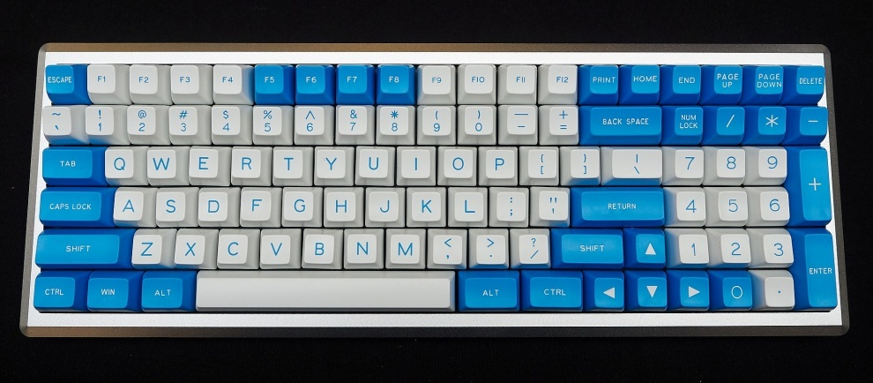
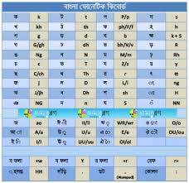
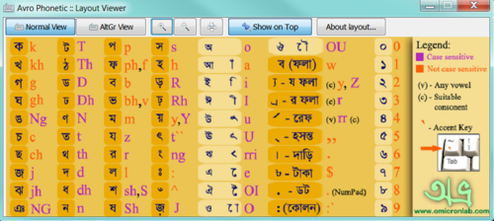
ছবি গুলোর প্রতি লক্ষ্য করঃ-

Slide 6
আজকের পাঠঃ-
ওয়ার্ড প্রসেসিং ও বাংলা কি বোর্ডের ব্যবহার

Slide 7
ভালো ভাবে দেখে নাও

Slide 8
লক্ষ্য কর;-
বিজয় বাংলার জন্য Ctrl+Alt+B একসাথে চাপতে হবে।
অভ্রু এর জন্য F12কি চাপতে হবে।
Cut=Ctrl+x,Copy=Ctrl+c,
Past=Ctrl+v,Delet=Del,
ডকোমেণ্ট সংরক্ষনের জন্য Ctrl+s,

Slide 9
লাইনের শুরেতে কারসার নিতে Home
লাইনের শেষে কার্সার নিতে END
ডকুমেন্টের শুরুতে কারসার নিতে CTRL HOME
ডকুমেণ্টের শেষে কারসার নিতে CTRL END কী চাপতে হবে।
লেখার আকার বড় করতে CTRL ]
লেখার আকার ছোটকরতে CTRL [
লেখা বোল্ড করতে CTRL b
লেখা ইটালিক করতেCTRL i
লেখা আন্ডার লাইন করতে CTRL u

Slide 10
লেখা মুছ বা ডিলেট করার নিয়মঃ-
অক্ষর বা শব্দ নির্বাচিত করে Delete কী অথবা BACKSPACE কী চাপলে Delet হয়ে যাবে।

Slide 11
দলীয় কাজ:-
জাতীয় সঙ্গীতের প্রথম লাইন টি টাইপ কর?

Slide 12
মূল্যায়নঃ-
১।কম্পিউটারে লেখা লেখির সফটওয়ার কোন টি?
২। উচ্চারণ ভিত্তিক বাংলা সফটওয়ার কোন টি?

Slide 13
বাড়ির কাজঃ
১।ডকুমেণ্ট ব্যবস্থাপনার প্রয়োজনীয়তা সম্পর্কে একটি প্রতিবেদন প্রস্তত কর?

Slide 14
ধন্যবাদ

